Slide 1
Ponavljanje
Versajski poredak, Stvaranje Kraljevstva SHS, Hrvatska u sastavu Kraljevine SHS 1918. – 1929., Hrvatska u sastavu Kraljevine Jugoslavije 1929. – 1939.

Slide 2


1917.
1918.
1920.
1921.
1924.
1928.
1929.
1934.
1939.
Ispuni lentu vremena o stvaranju Kraljevstva SHS do 1939. godine.

Slide 3
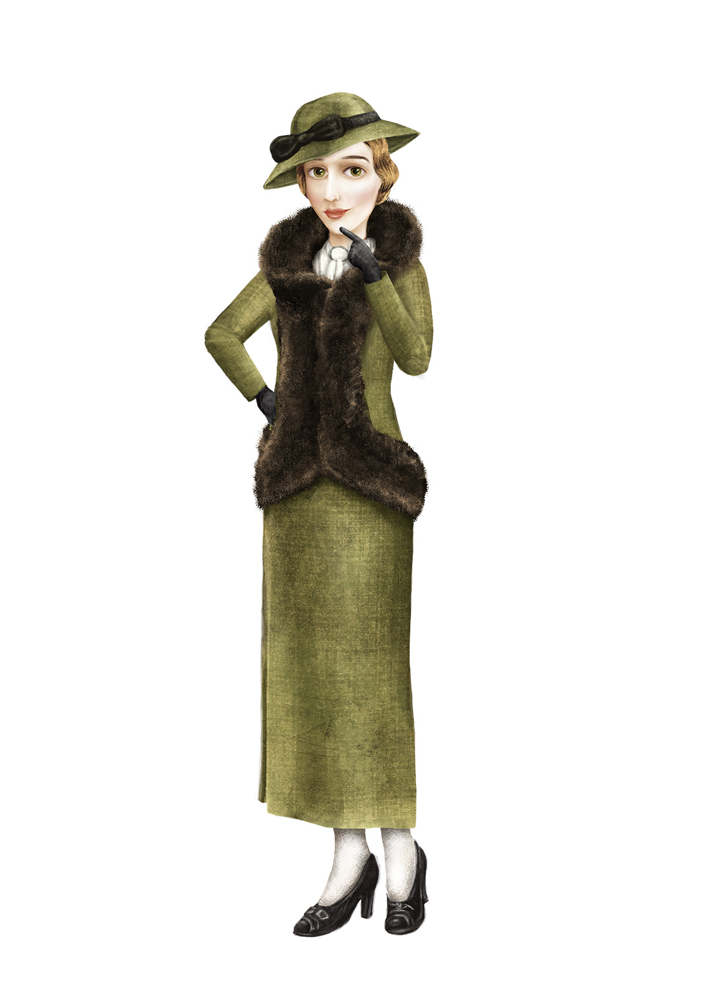

Rješavanjem kviza ponovi dosadašnje naučeno gradivo!
Poveznica za kviz

Slide 4
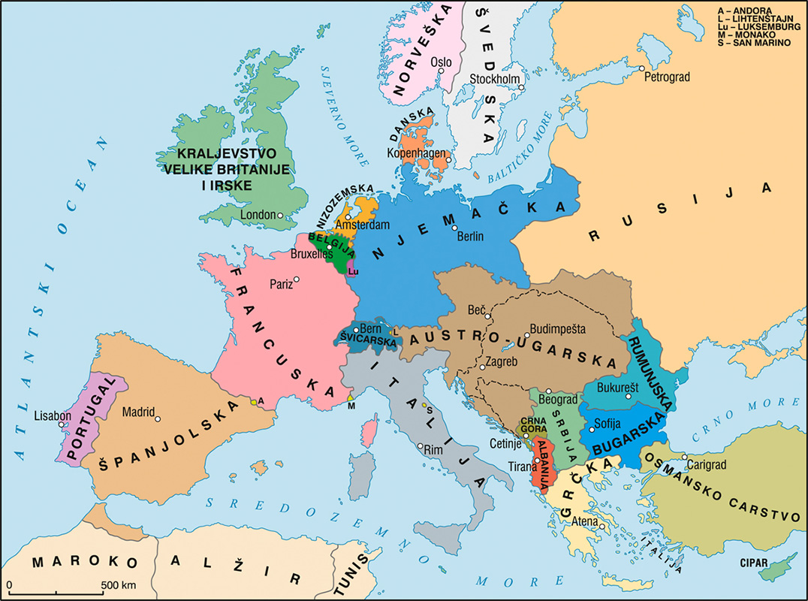
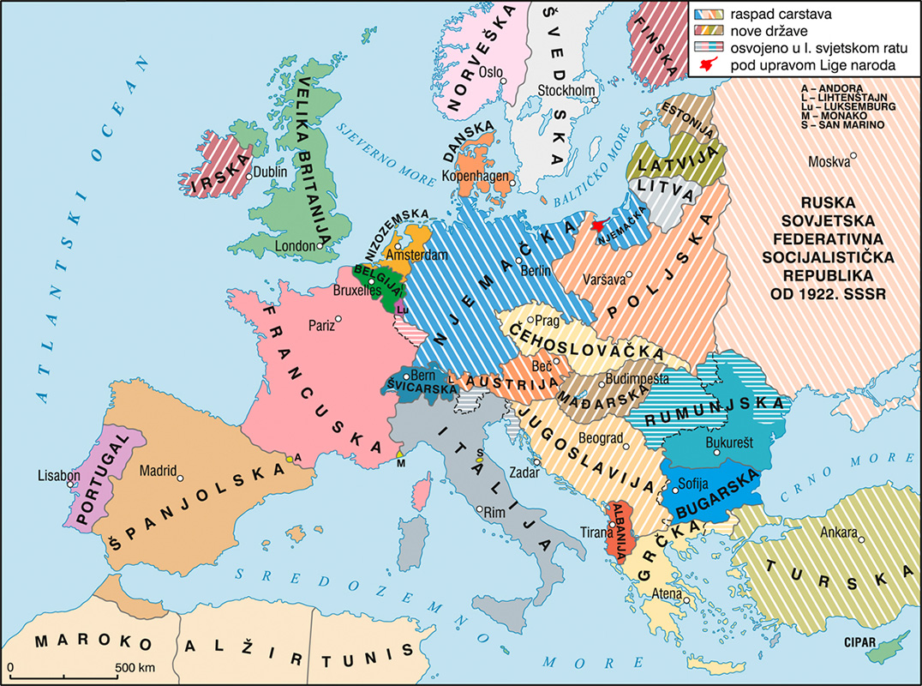
Europa uoči Prvog svjetskog rata, 1914.
Europa nakon Prvog svjetskog rata, 1918.

Slide 5
Uoči promjene na karti Europe nakon Prvog svjetskog rata.
Pronađi nove države nastale u Europi nakon završetka rata.

Slide 6
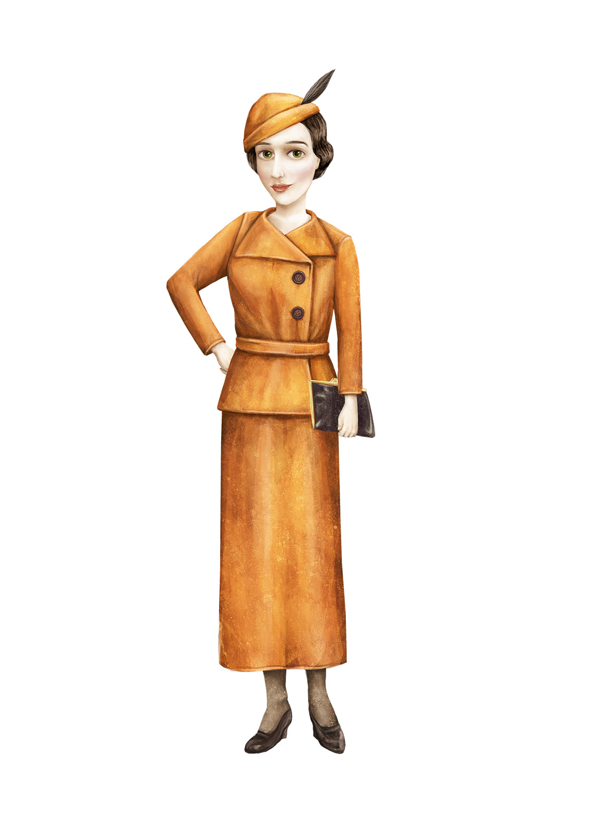
Mirovni ugovori moraju biti javni. Tajnih ugovora među državama ne smije biti.
Sloboda trgovine za sve države koje surađuju s drugim državama i ne narušavaju mir.
Države trebaju naoružanje svesti na količinu nužnu za obranu.
Potpuna sloboda plovidbe svim morima izvan državnih teritorijalnih voda.
Rješavanje pitanja kolonija, uzimajući u obzir interese stanovnika kolonija i
interese država koje njima vladaju.
Mora se ustrojiti organizacija svjetskih država radi uzajamna jamstva
političke neovisnosti i teritorijalnog integriteta i malih i velikih država(stvaranje Lige naroda)
Narodima Austro-Ugarske, kojima želimo da zauzmu mjesto među slobodnim narodima,
treba omogućiti samostalan razvoj u skladu s njihovim mogućnostima.
Prouči Wilsonovih 14 točaka.
Koja je najspornija točka?
Zašto je Wilsonov stav bitan za narode nekadašnje Austro – Ugarske?

Slide 7
Odluke
Hrvatskog sabora 29. 10. 1918.
?
?
Koje je dvije važne odluke Hrvatski sabor donio 29. listopada 1918. godine?

Slide 8
Navedi neke od problema s kojima se nosila novostvorena Država SHS.
Problemi Države SHS:
?

Slide 9
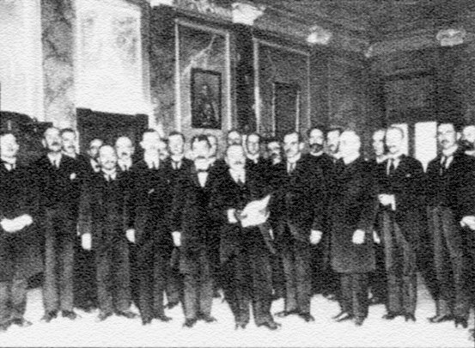
Što je Naputak, a što Adresa?

Slide 10
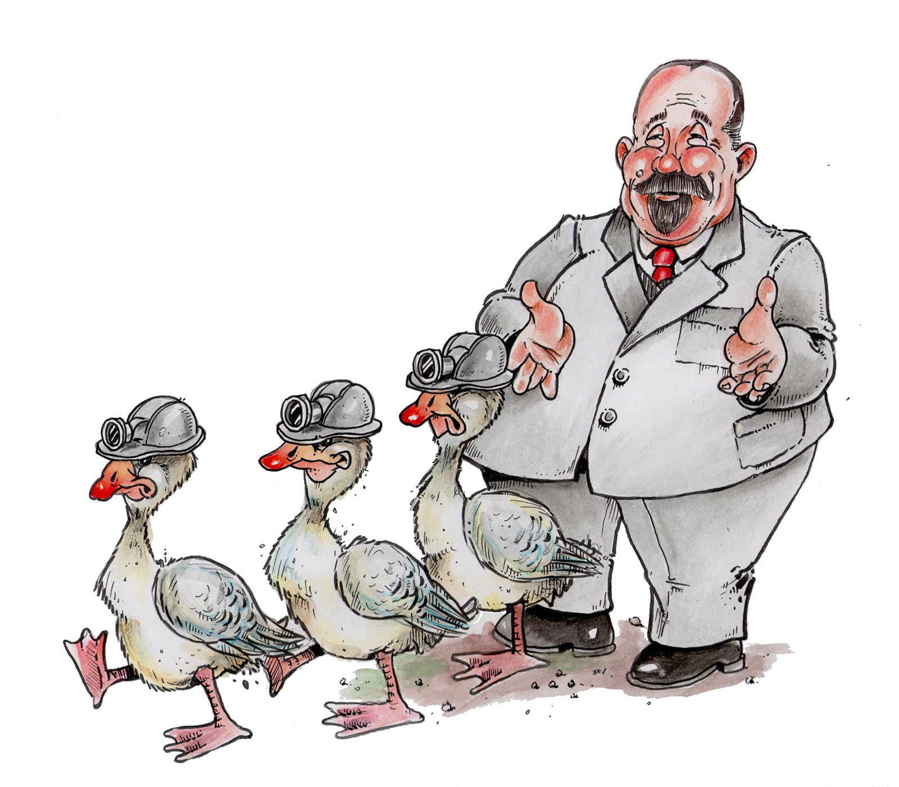
Protumači značenje Radićeve rečenice.
Ne srljajte kao guske u maglu!

Slide 11
Navedi stranke i njihove ciljeve koji su ostvarili
najviše glasova na prvim višestranačkim
izborima 1920.
Prvi parlamentarni izbori 1920.

Slide 12
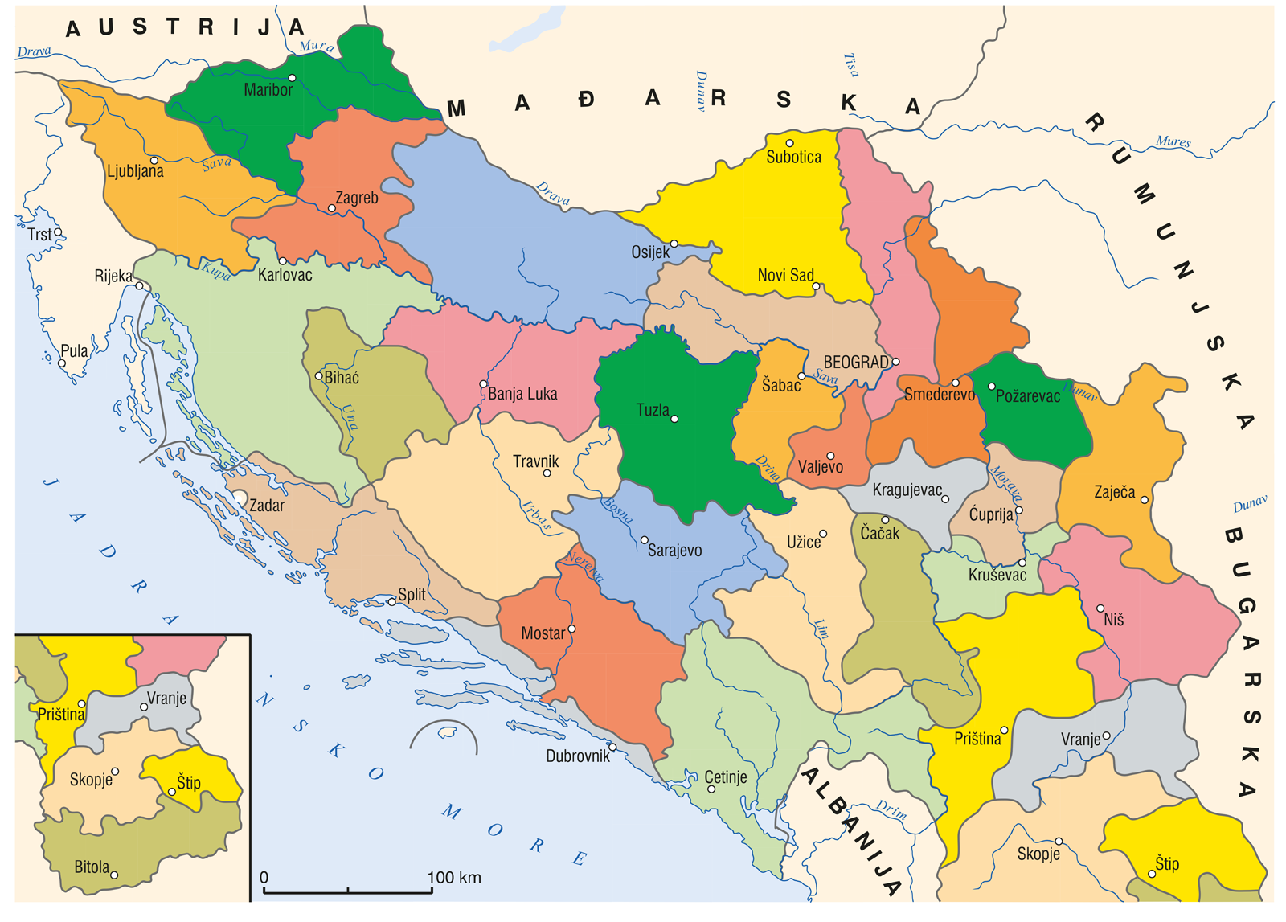
Vidovdanski ustav
Koja su osnovna obilježja Vidovdanskog ustava?

Slide 13
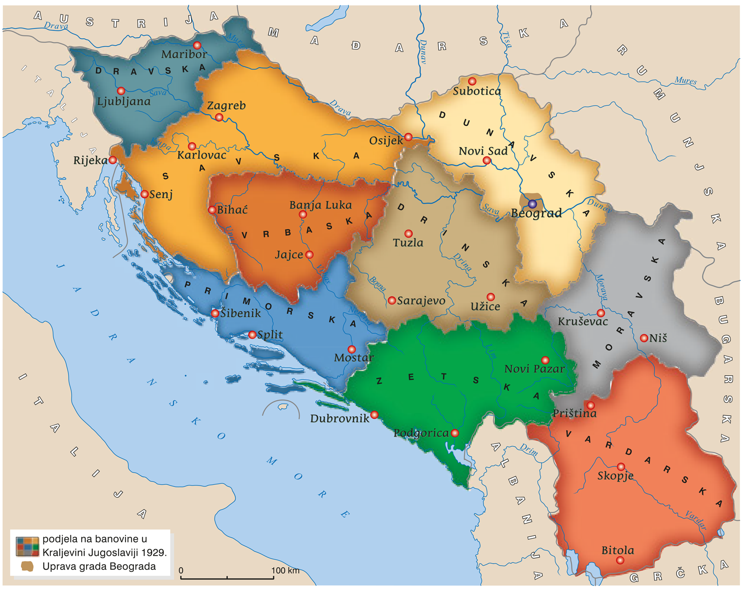
Što je Šestosiječanjska diktatura? Prouči kako je podijeljena Kraljevina Jugoslavija.

Slide 14
Navedi posljedice uvođenja Šestosiječanjske diktature.
Posljedice uvođenja Šestosiječanjske diktature

Slide 15
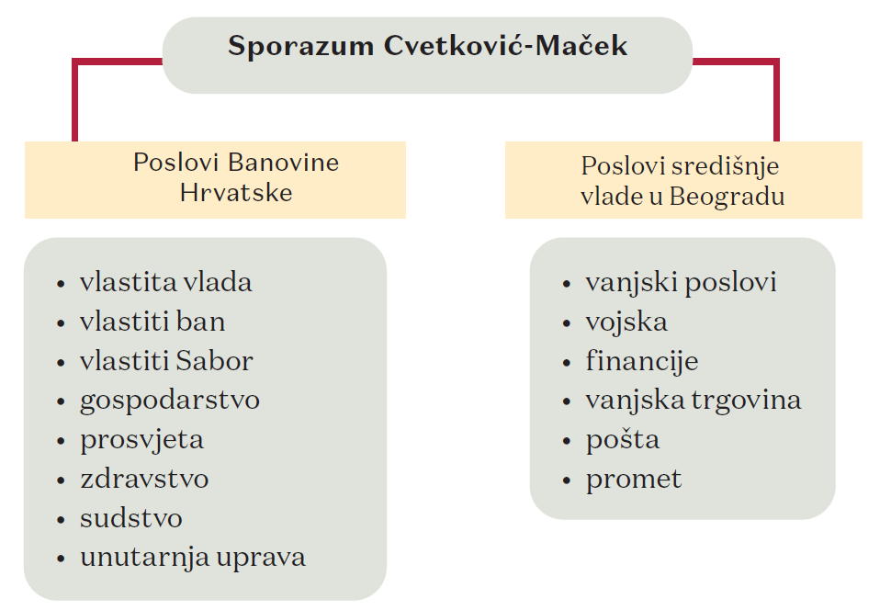
Prouči koji su samostalni, a koji zajednički poslovi prema sporazumu.

